Slide 1
TOÁN
TIẾT 58: LUYỆN TẬP

Slide 2
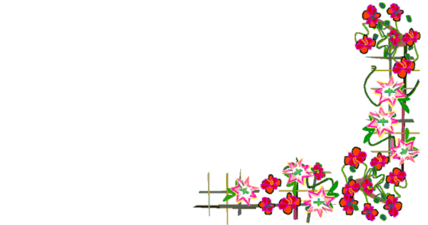
KIỂM TRA BÀI CŨ
Trả lời các câu hỏi sau:
- 18 con bò gấp 3 con trâu mấy lần?
- 36 kg gạo tẻ gấp 9 kg gạo nếp mấy lần?

Slide 3
Bài 1: Trả lời các câu hỏi sau:
a. Sợi dây 18 mét gấp mấy lần sợi dây 6 mét?
- Gấp 3 lần. Vì : 18 : 6 = 3(lần)
b. Bao gạo 35 kg nặng gấp mấy lần bao gạo 5kg.
- Gấp 7 lần. Vì : 35 : 5 = 7(lần)

Slide 4
Bài 2: Có 4 con trâu và 20 con bò. Hỏi số bò gấp mấy lần số trâu?
Tóm tắt
20 con
Bò
Trâu
Bài giải
4 con
Bò gấp trâu số lần là:
20 : 4 = 5(lần)
Đáp số: 5 lần

Slide 5
Bài 3: Thu hoạch ở thửa ruông thứ nhất 127 kg cà chua, ở thửa ruộng thứ hai gấp 3 lần số cà chua ở thửa ruông thứ nhất. Hỏi thu hoạch ở cả hai thửa ruông được bao nhiêu kg cà chua?
Tóm tắt:
127 kg
Ruộng 1
? kg
Ruộng 2
Bài giải
Thửa ruộng thứ hai thu được số kg cà chua là:
127 x 3 = 381 (kg)
Cả hai thửa ruộng thu được số kg cà chua là:
127 + 381 = 508 (kg)
Đáp số: 508 kg

Slide 6
Bài 4: Viết số thích hợp vào ô trống(theo mẫu)
Số lớn
6
12
24
Số bé
Số lớn hơn số bé bao nhiêu đơn vị?

Slide 7
Bài 5: Viết (theo mẫu):
6 x 3 = 18
12 x 3 = 36
24 x 3 = 72
6 : 3 = 2
12 : 3 = 4
24 : 3 = 8

Slide 8
CHÀO CÁC EM !

